Slide 1

Rede Trófica
Hilário Fernandes de Araújo Júnior
Fernando Bandeira Soares

Slide 2
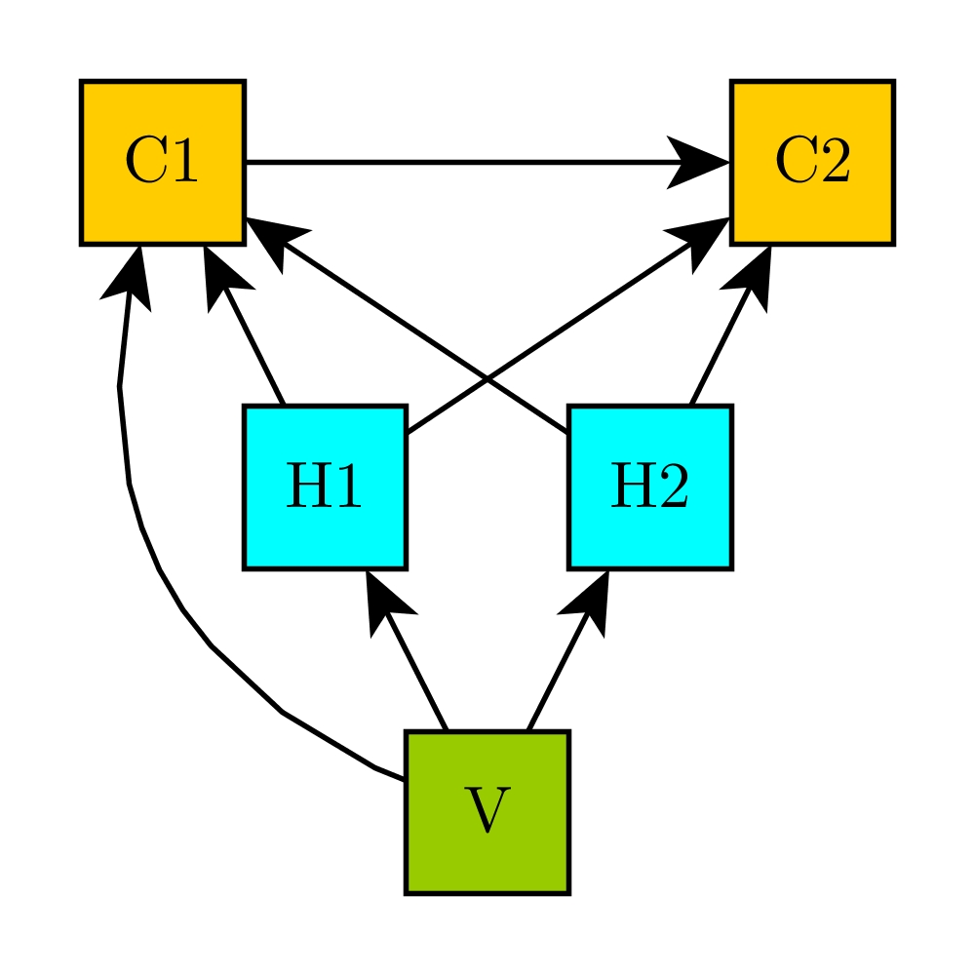
Funcionamento da rede

Slide 3

Situação 1
O seguinte critério, no contexto do método de Euler, nos gera um sistema estático:

Slide 4
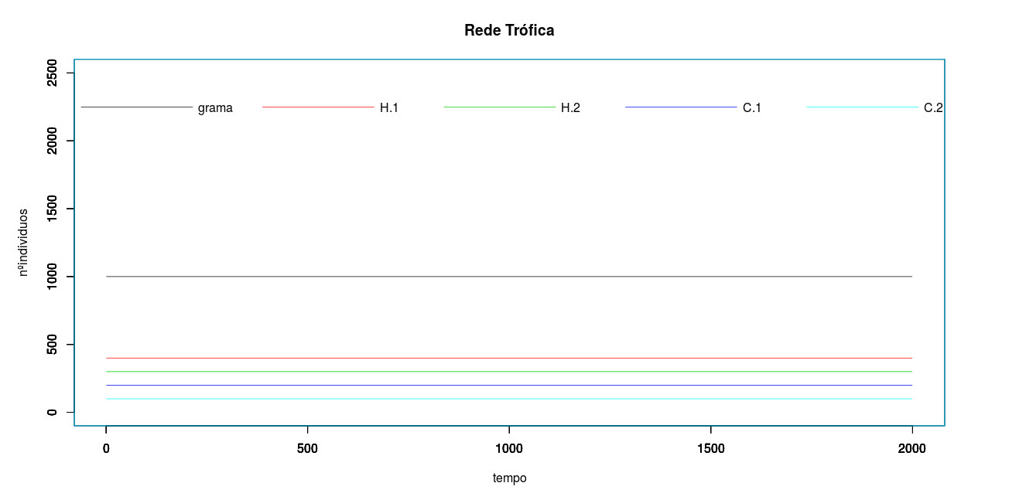
Situação 1

Slide 5
Situação 1
Todavia, na maioria esmagadora dos casos, qualquer perturbação em um sistema como esse destrói todas as espécies instantaneamente.

Slide 6
Situação 2
Todavia, foi possível ajustar os parâmetros e estabilizar um sistema onde o segundo carnívoro é ausente.

Slide 7
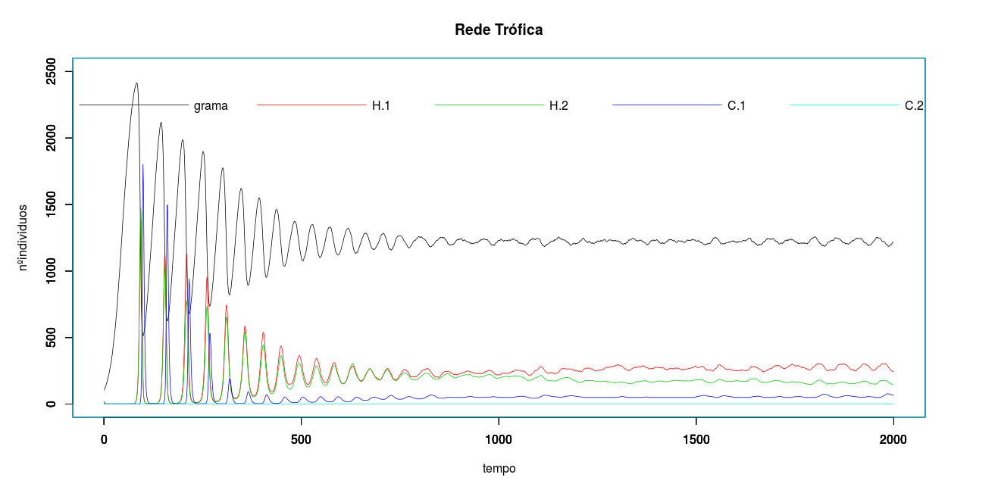
Situação 2

Slide 8
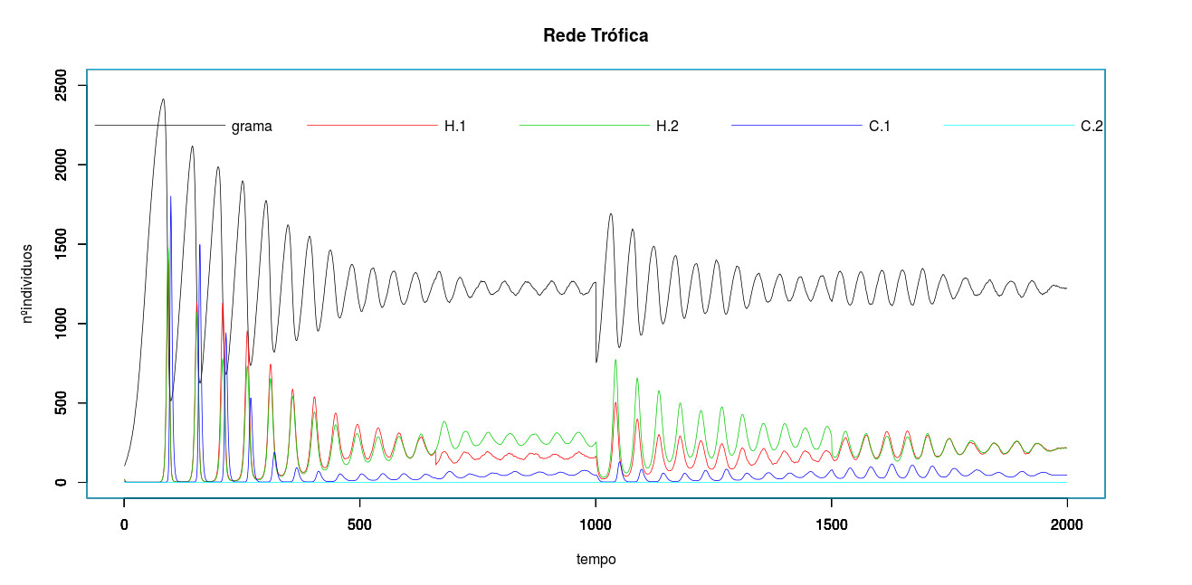
Situação 2

Slide 9
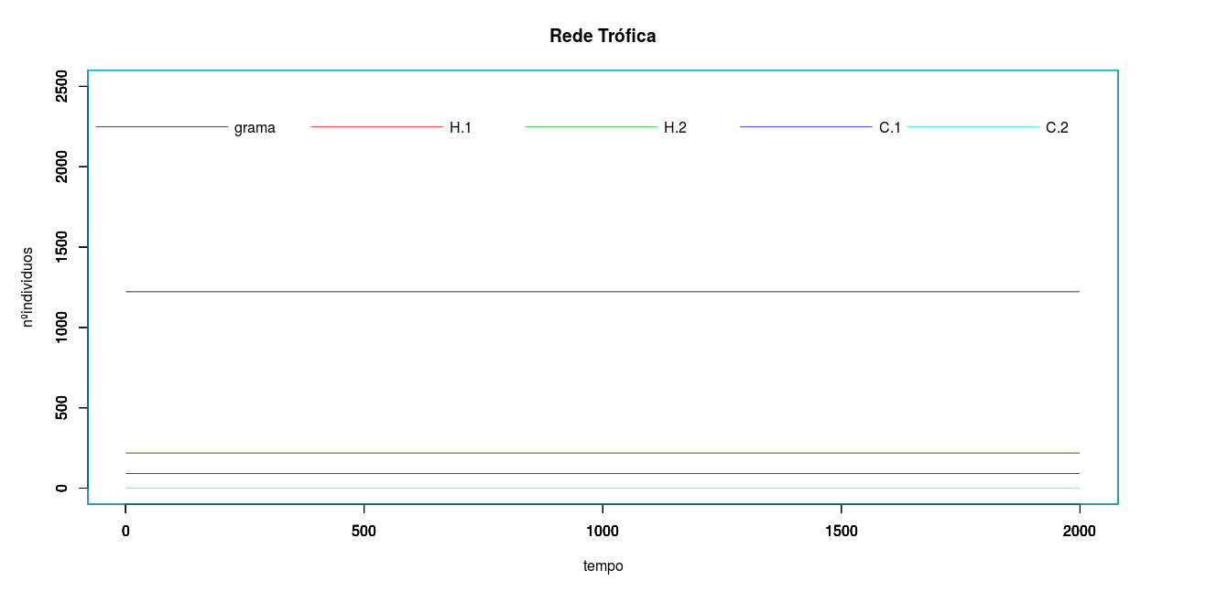
Situação 2

Slide 10
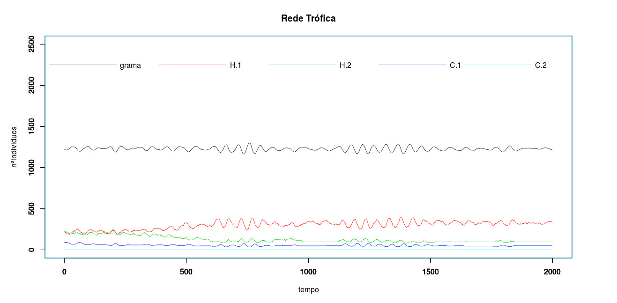
Situação 2

Slide 11
Situação 3
Partindo da situação anterior, pudemos introduzir o último carnívoro no sistema.

Slide 12
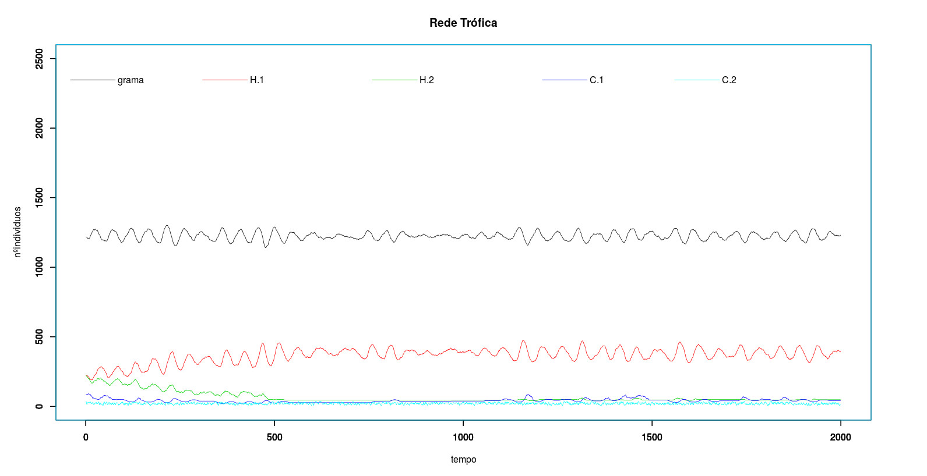
Situação 3

Slide 13
Situação 4
Também foi possível estabilizar o sistema de tal forma que as quantidades populacionais oscilem com altas amplitudes.

Slide 14
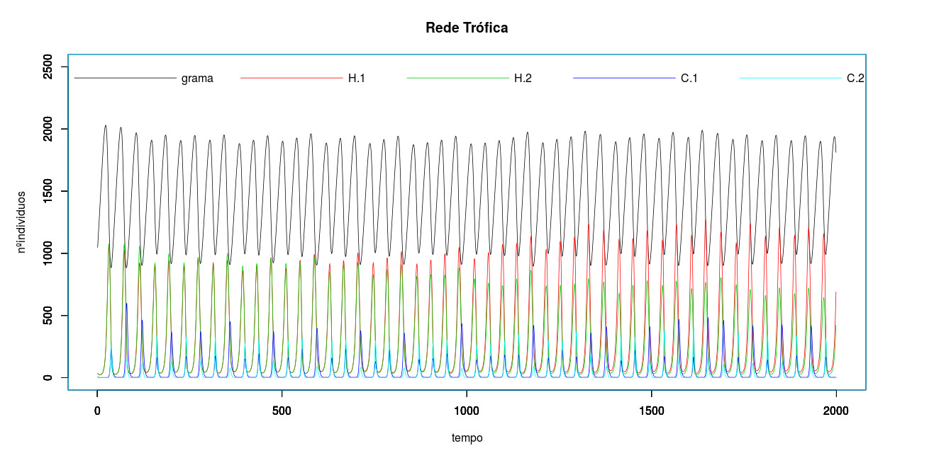
Situação 4

Slide 15
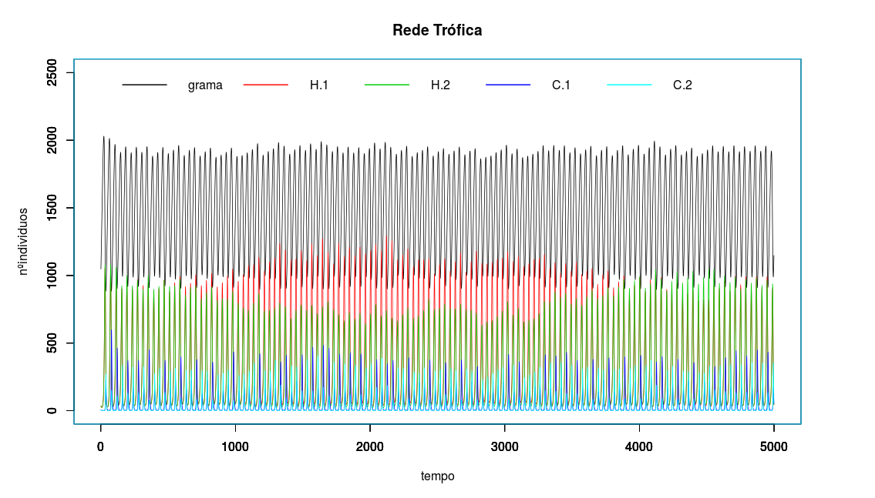
Situação 4

